Slide 1
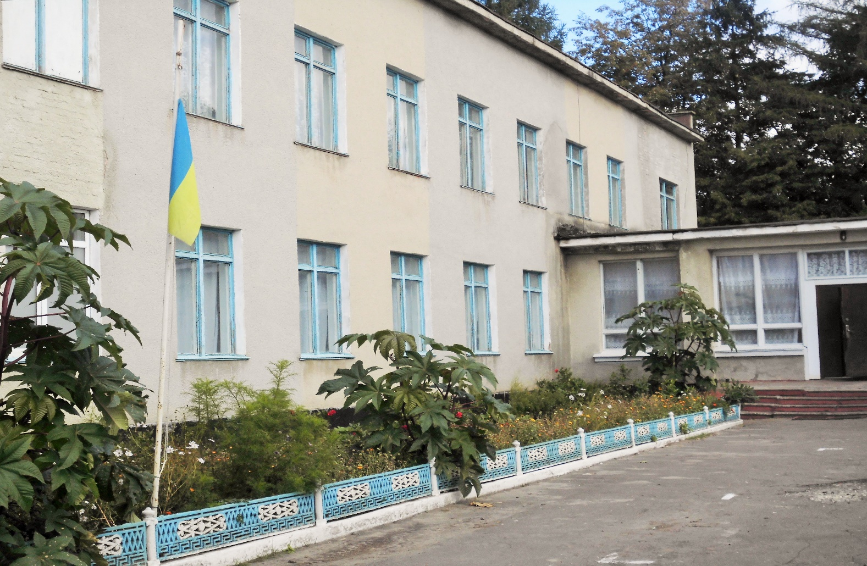
Вишгородоцька загальноосвітня школа І-ІІІ ступенів
Середа Марія Іллівна вчитель фізики, спеціаліст вищої категорії.
Класний керівник 10 класу

Slide 2
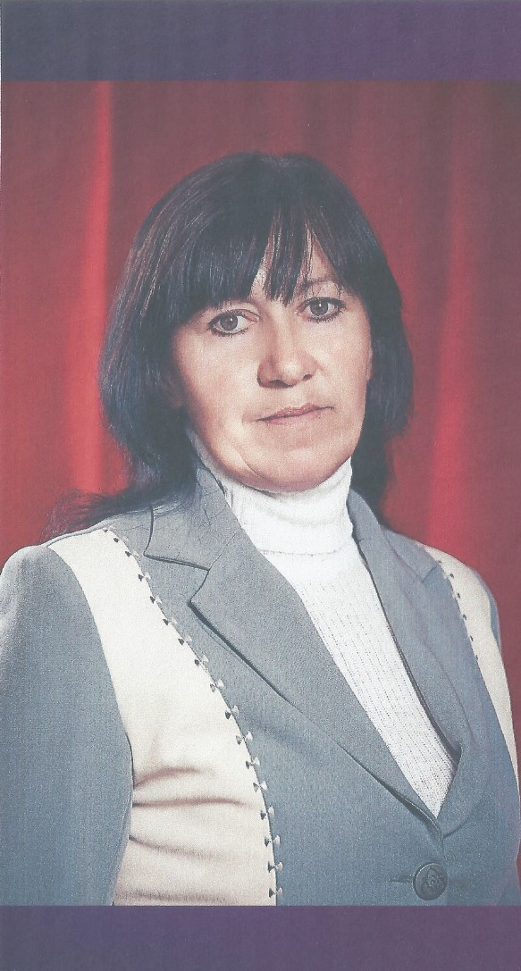
Виховую я в учнів доброту.
Найголовнішою ця риса є,
Тому, що добрий виявля турботу,
Не відвертається, а допомогу надає.

Slide 3
Педагогічне кредо: «Неможливо увесь час бути героєм, але завжди можна залишатися людиною»

Slide 4
Проблема над якою працюю:
«Виховання в учнів почуття чуйності, доброти, милосердя»

Slide 5
Мета:
Формування в учнів основ загальнолюдської і народної моралі: совісності, порядності, співчуття, милосердя, доброти, чесності, толерантності;
Виховання поваги до батьків;
Виховання почуття власної гідності: чесності, свободи, рівності;
Формування вміння поводитися згідно з моральними нормами, що діють у суспільстві.

Slide 6
Очікувані результати:
Моральна активність особистості;
Прояв відповідальності, чесності, працелюбності, справедливості, гідності, милосердя, толерантності, терпимості, готовності допомогти іншим;
Здатності прощати і просити пробачення, протистояти виявам несправедливості, жорстокості;
Моральна вихованість особистості.

Slide 7
вірність
доброта
тактовність
чесність
повага
співчуття
чуйність
гідність
вдячність
жертовність
цінності
милосердя
толерантність
моральні

Slide 9
Форми роботи класного керівника:
Традиційні:
Виховні години, години спілкування, КТС, конкурси, акції, екскурсії, концерти, спортивні змагання.
Нетрадиційні:
Ділові ігри, дискусії, диспути, аукціони, ярмарки, тренінги, проекти, флешмоби.

Slide 10
Вітати всіх при зустрічі
Бути доброзичливими з усіма
При зверненні до людини, називати її на ім’я
Моральний кодекс класу
Поважати кожну людину
В розмові використовувати ввічливі слова
Дорожити честю класу
Надавати допомогу кожному, хто її потребує

Slide 11
Методи контролю і аналізу рівня вихованості
Виконання доручень
Створення ситуації для вивчення поведінки учня
Педагогічне спостереження
Бесіда
Опитування (анкетне, усне)

Slide 12
Результати анкетування «Моральна орієнтація учня»
З яким твердженням ти погоджуєшся?
1.піклування про тих, хто навколо тебе,-важлива якість людини (10)
2.дбати про процвітання своєї країни-головне для громадянина (10)
3. людина має дбати тільки про себе.
Що є найголовніше у житті?
1.Сімейна злагода-9
2. Фізична сила і здоровя-5
3. Можливість допомагати людям-4
4. Моральна досконалість-8
5. Успішний бізнес-1
Які дії, вчинки своїх однокласників ти найбільше шануєш?
Доброта(6), щирість(4), справедливість(5), здатність допомогти(5).
Які негативні вчинки своїх однокласників ти найбільше засуджуєш?
Заздрість(3), брехню(2), жорстокість(4), байдужість(6).
Як ти ставишся до людей інших рас і національностей:
1.Неприязно
2. З ненавистю
3.Спокійно (6)
4.Вважаю себе рівним (2)
5.Готовий до дружби і співпраці(2)
6. Не бачу проблем
Яка з життєвих позицій є твоєю?
1. Я поважаю кожну людину, якщо вона не злочинець (6);
2. Я поважаю тільки близьких друзів(3);
3. Я поважаю тільки багатих і знаменитих
4. Я поважаю тільки старих(1)
5. Я не мушу будь-кого поважати.

Slide 13
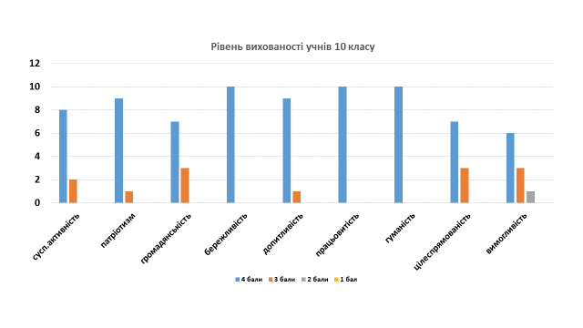

Slide 14
Вірш Інни Гули учениці 10 класу
Добрі справи
Сьогодні важко жити в світі,
Де розпач, гнів, біль і страх.
Та ти згадай надії світлі,
Які зітруть їх всіх у прах.
І страшно зараз говорити,
Але все ж правду не сховать.
Що зло керує всім на світі,
Та треба нам його здолать.
Робити добрі справи завжди
Допомагати людям всім.
Любити землю і мов свято,
Добро творити на Землі.
Допомогти старій бабусі.
Подарувати щастя тим,
Кого покинули бездушно,
Всі ті хто мав би берегти.
Подарувати тепле слово,
Усмішки радісної цвіт.
Людям, які завжди готові,
Добро і мир нести у світ.
Добро десь сховане в душі.
Розкрий його на повну силу.
Теплі слова зовсім не пусті,
А мають в собі чарівну силу.

Slide 15
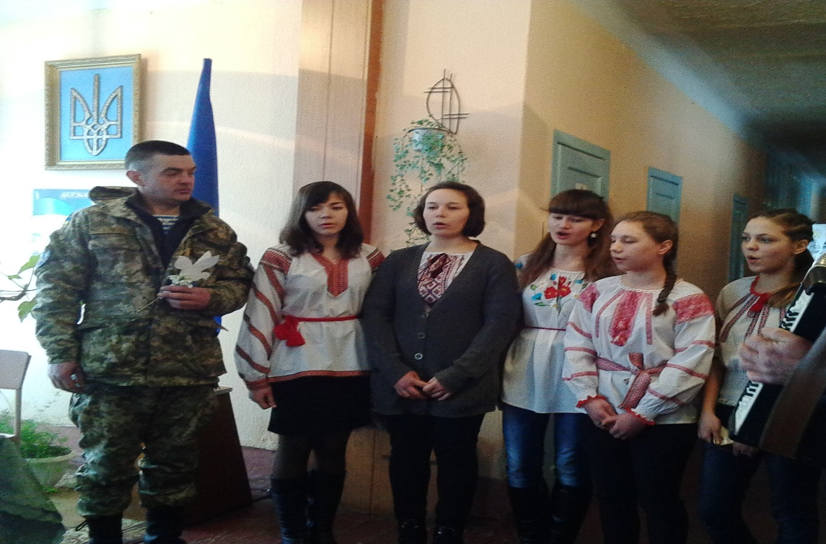
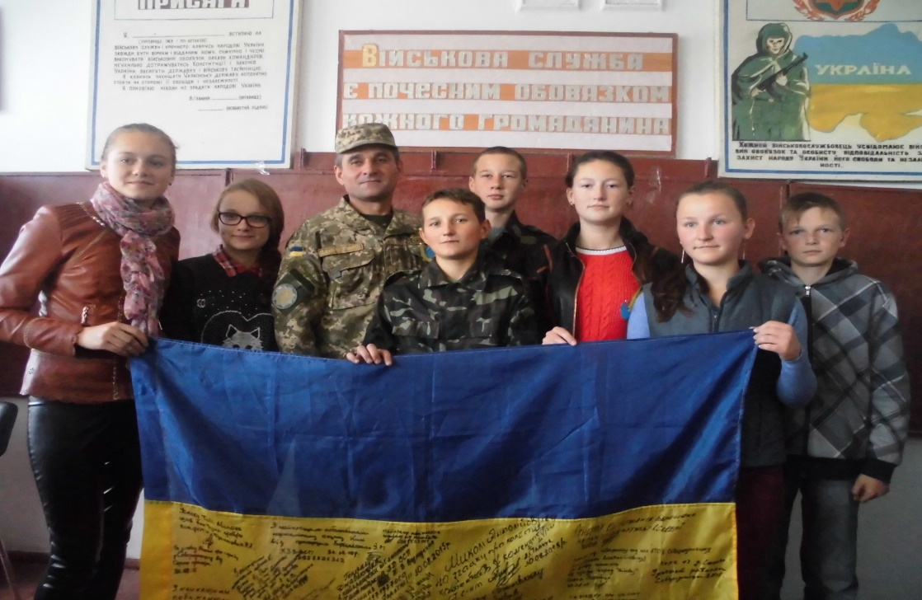
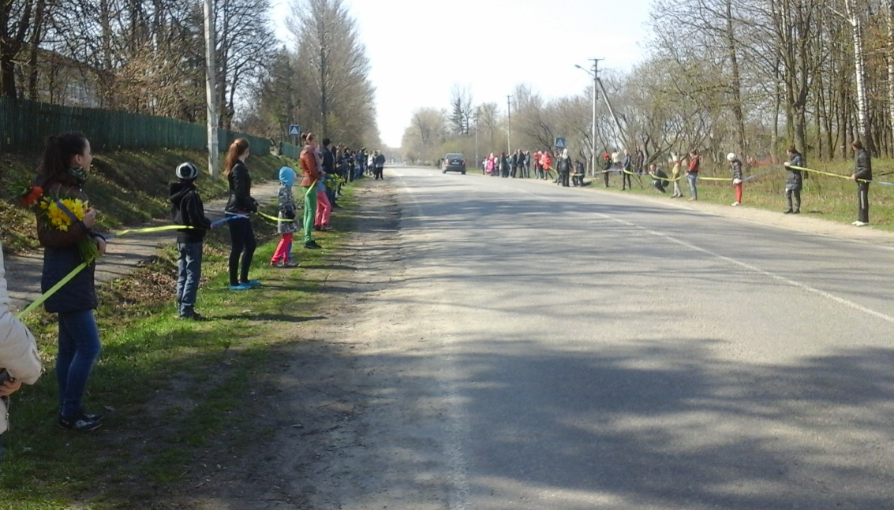
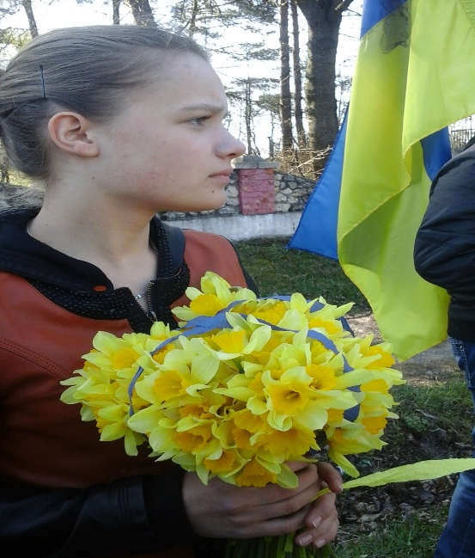
Участь в проекті «Рух опіки»
Зустріч з учасником АТО Кухарчуком Ю.
Зустріч з учасником АТО Джавлюком М.А.
Зустріч загиблого учасника АТО Василя Борисевича

Slide 16
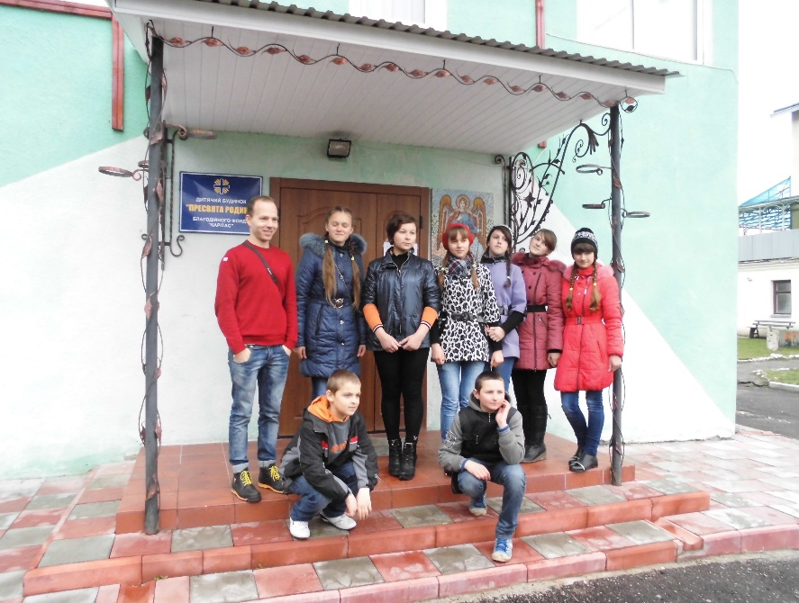
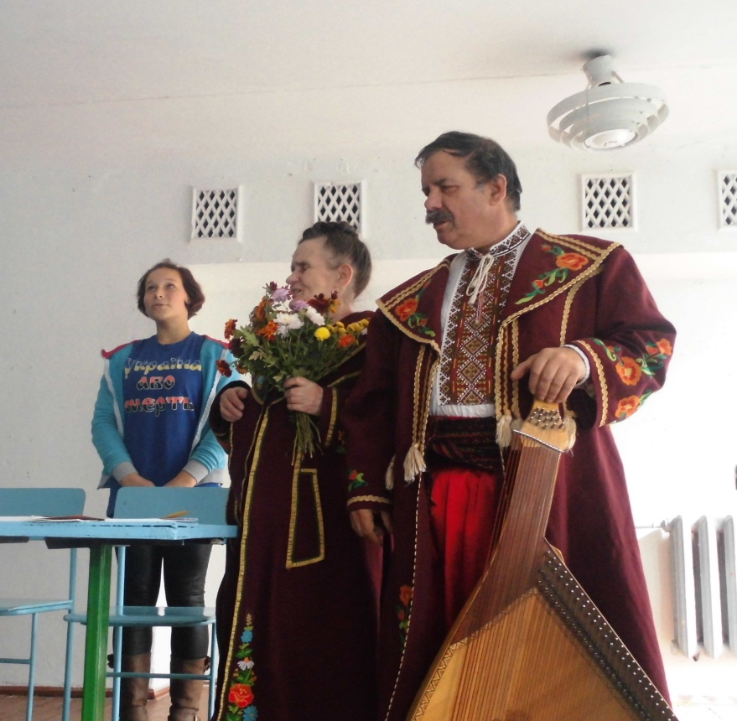
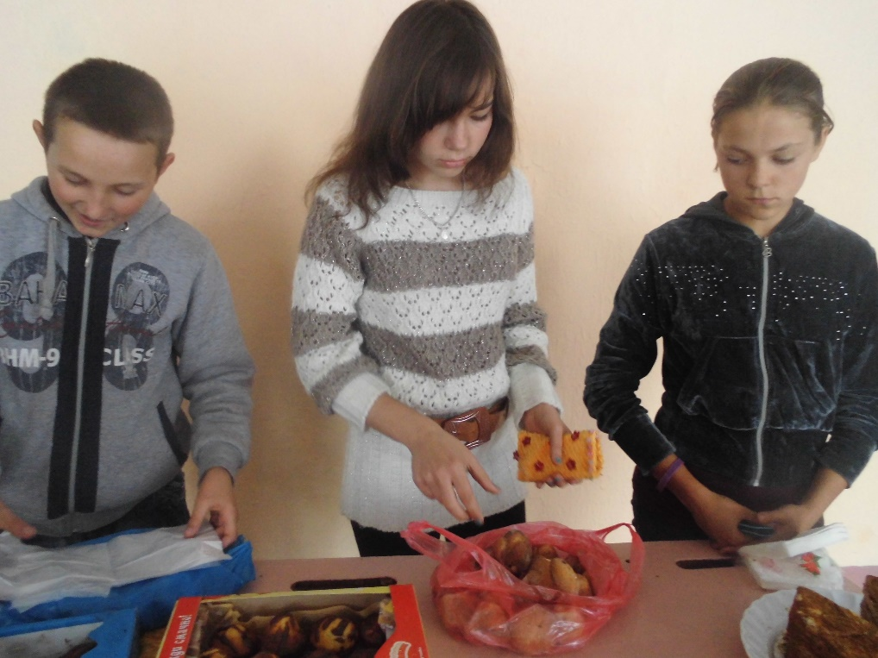
Зустріч з інвалідами по зору Фроловими
Відвідування дитбудинку в м. Тернополі
Благодійна ярмарка.

Slide 17
У світі стільки зла, образ і сліз,
І стільки немічних, що потребують допомоги,
Байдуже не дивіться їм услід,
Зігрійте їхні душі теплим словом.
Завітайте до одинокої старенької людини.
Принесіть їй і продуктів, і води.
Немає в неї ні доньки, ні сина,
Які б допомагали їй завжди.
Я хочу, щоб ви стали добрими людьми
Й не забували отчого порогу.
Бо вас завжди чекатимуть батьки,
І поглядати будуть з сумом на дорогу.
І виручіть товариша з біди,
Йому подайте вірну товариську руку.
Плати не чекайте за це ви
Щасливими за це лишайтеся довіку.
Хай добротою повняться серця,
Хай щирістю сіяють ваші очі.
Правдивими ви будьте до кінця,
Допомагайте старшим ви охоче.
На зло відповідайте ви добром,
Тоді побільшає у Всесвіті усмішок.
Боріться завжди ви із всяким злом.
Щасливих вам в житті доріжок!
Присвячую своїм учням

